Slide 1
DOSSIER CON LOS MATERIALES ELABORADOS POR EL GRUPO

Slide 2
FOTOGRAFÍA
REGLAS ESENCIALES DE COMPOSICIÓN
Regla de los tercio
La perspectiva
Planos y ángulos
Ley del horizonte
Las curvas
El movimiento
Repetición
…y hay más
PÁGINAS WEB CON MÁS INFORMACIÓN (ENLACES)
https://mott.pe/noticias/11-reglas-esenciales-de-composicion-fotografica-que-debes-conocer/
https://www.dzoom.org.es/reglas-de-composicion-fotografica/

Slide 3
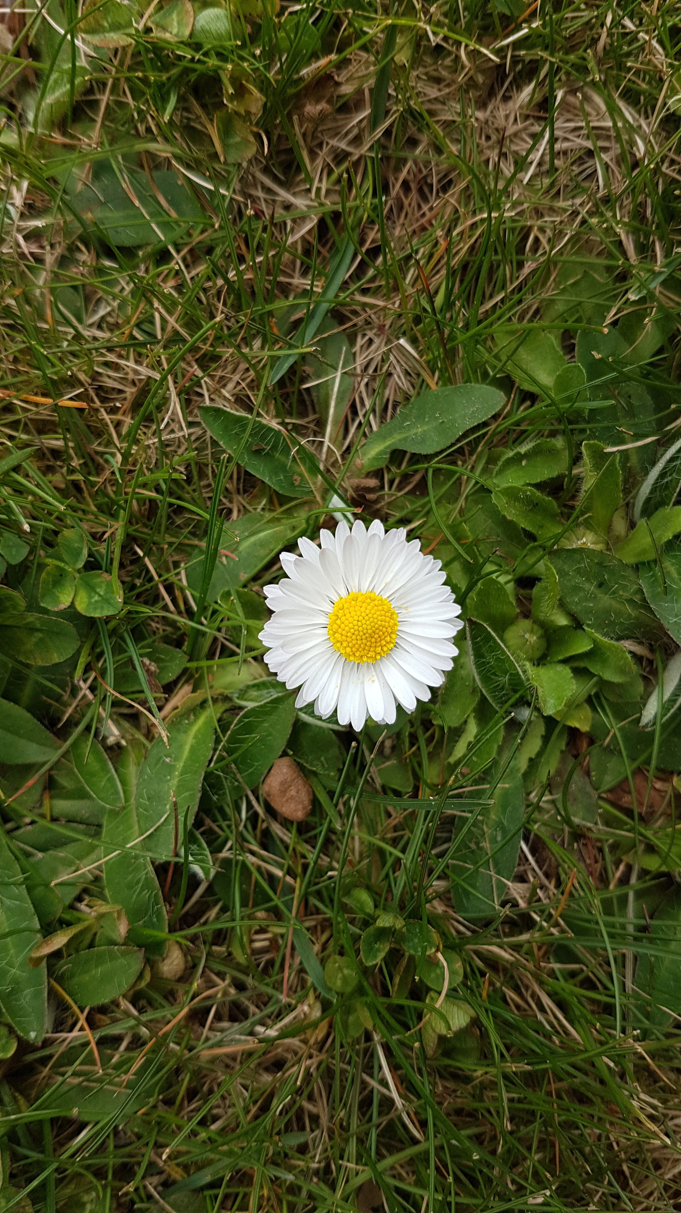
Trabajando el enfoque

Slide 4
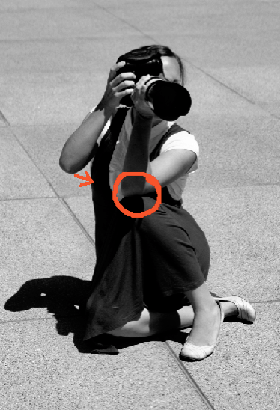
SUJECCIÓN DE
LA CÁMARA
https://www.blogdelfotografo.com/sujetar-correctamente-camara-reflex/

Slide 5
PROGRAMAS Y APLICACIONES FOTOGRÁFICOS
Para móvil: Snapeed, Pixlr, Collage Maker, Photolab….
Para presentaciones: Filmora, Slidely,
Animoto, Magisto,
…entre otros…
Para la edición: GIMP, Photoshop
Estos son algunos que vimos con el ponente. Evidentemente hay muchísimos más. Algunos son de pago y otros gratuitos.

Slide 6
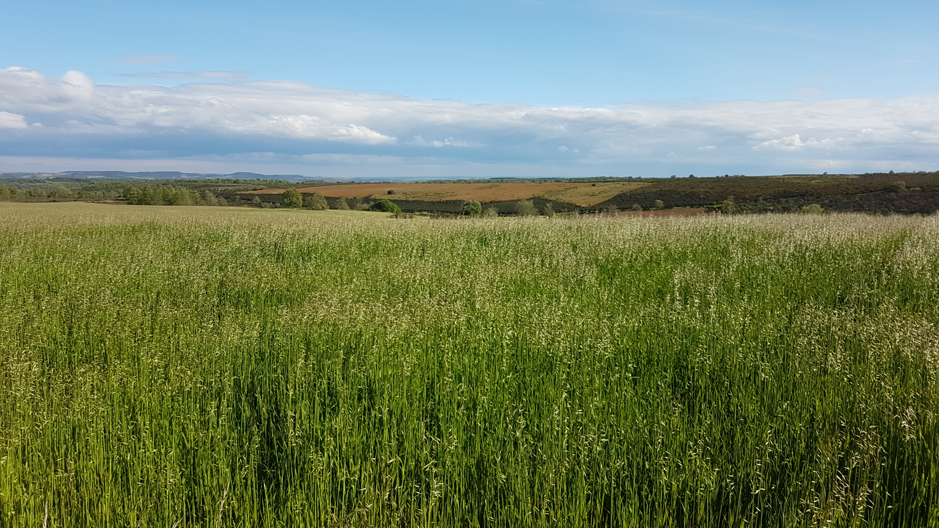
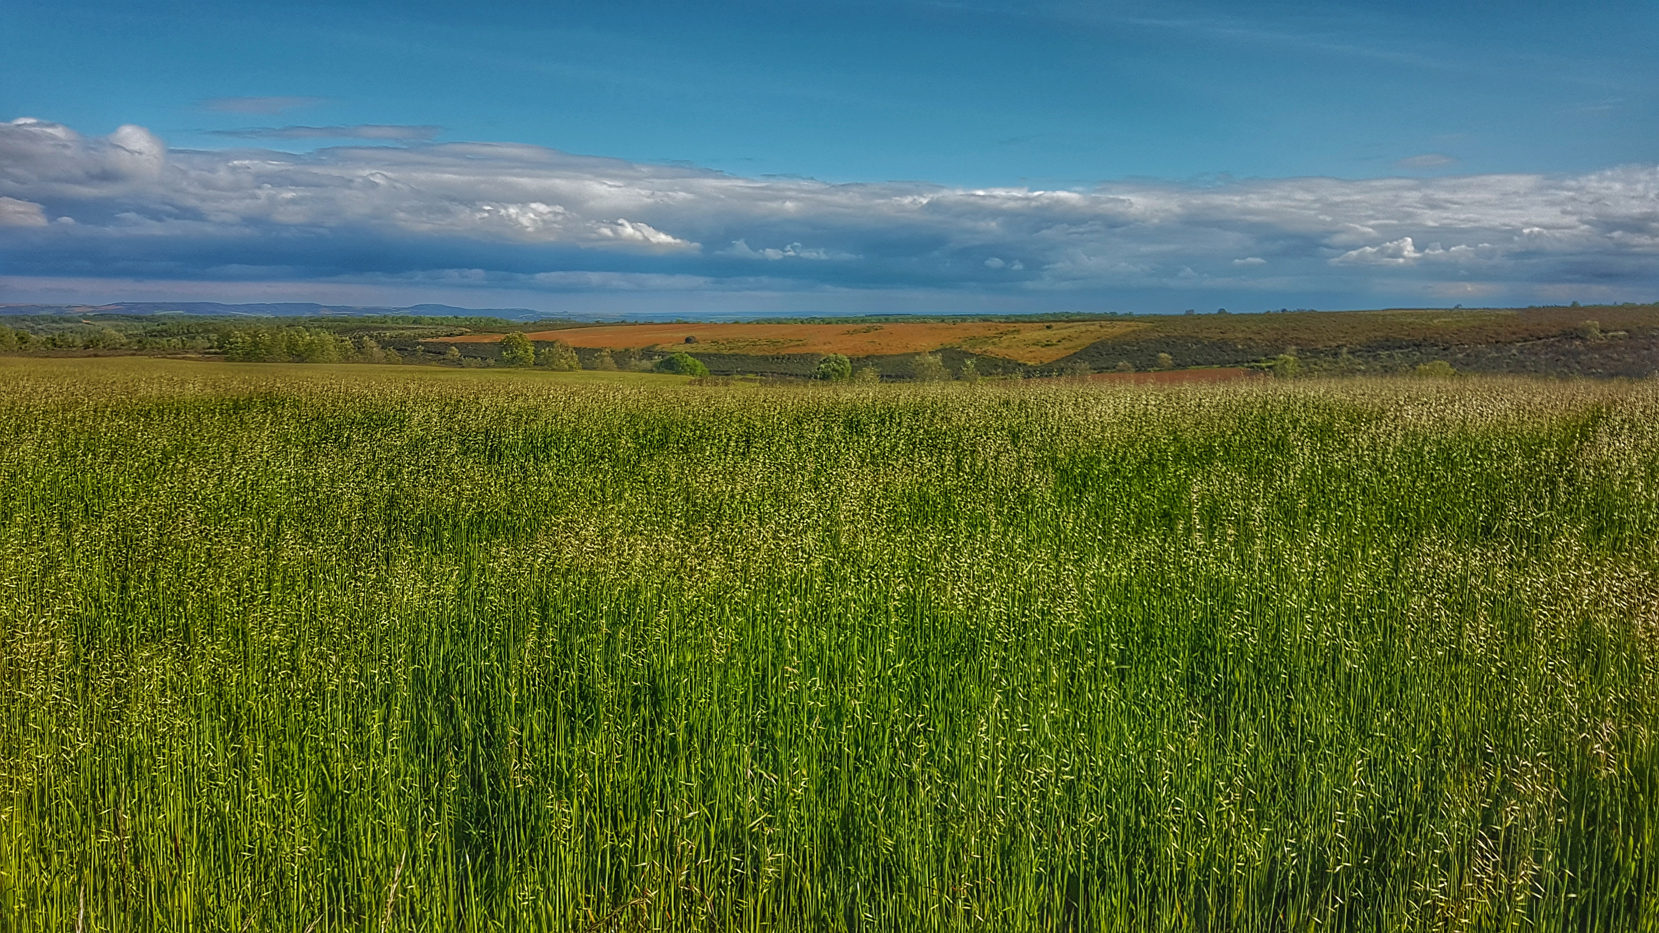
ORIGINAL
EDITADA

Slide 7
SECCIÓN DE PLÁSTICA
Tras debatir, decidimos trabajar con pinturas acrílicas y materiales/objetos que pudiésemos tener en casa, tanto nosotros como nuestros alumnos.
Los objetos pueden ser perchas, botellas, piedras, hueveras, cartones, goma eva, depresores, rollos etc.
A continuación verán trabajos hechos por nosotras y algunos de los niños.

Slide 8
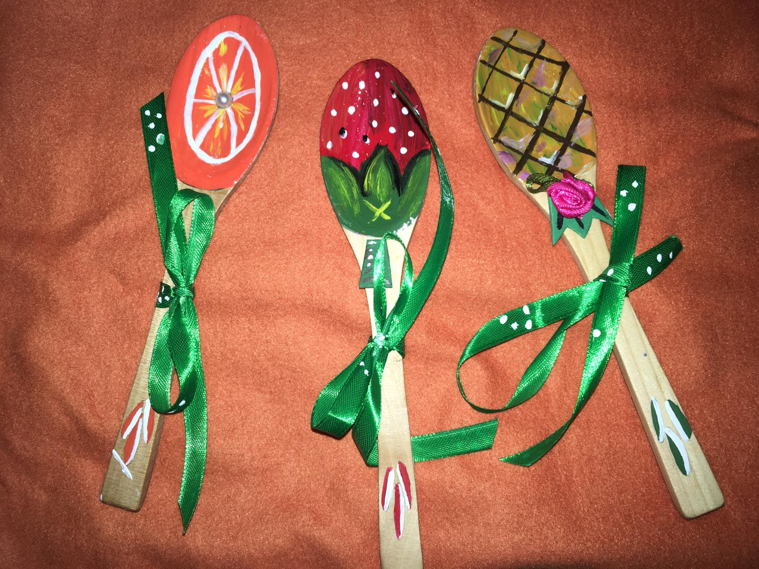
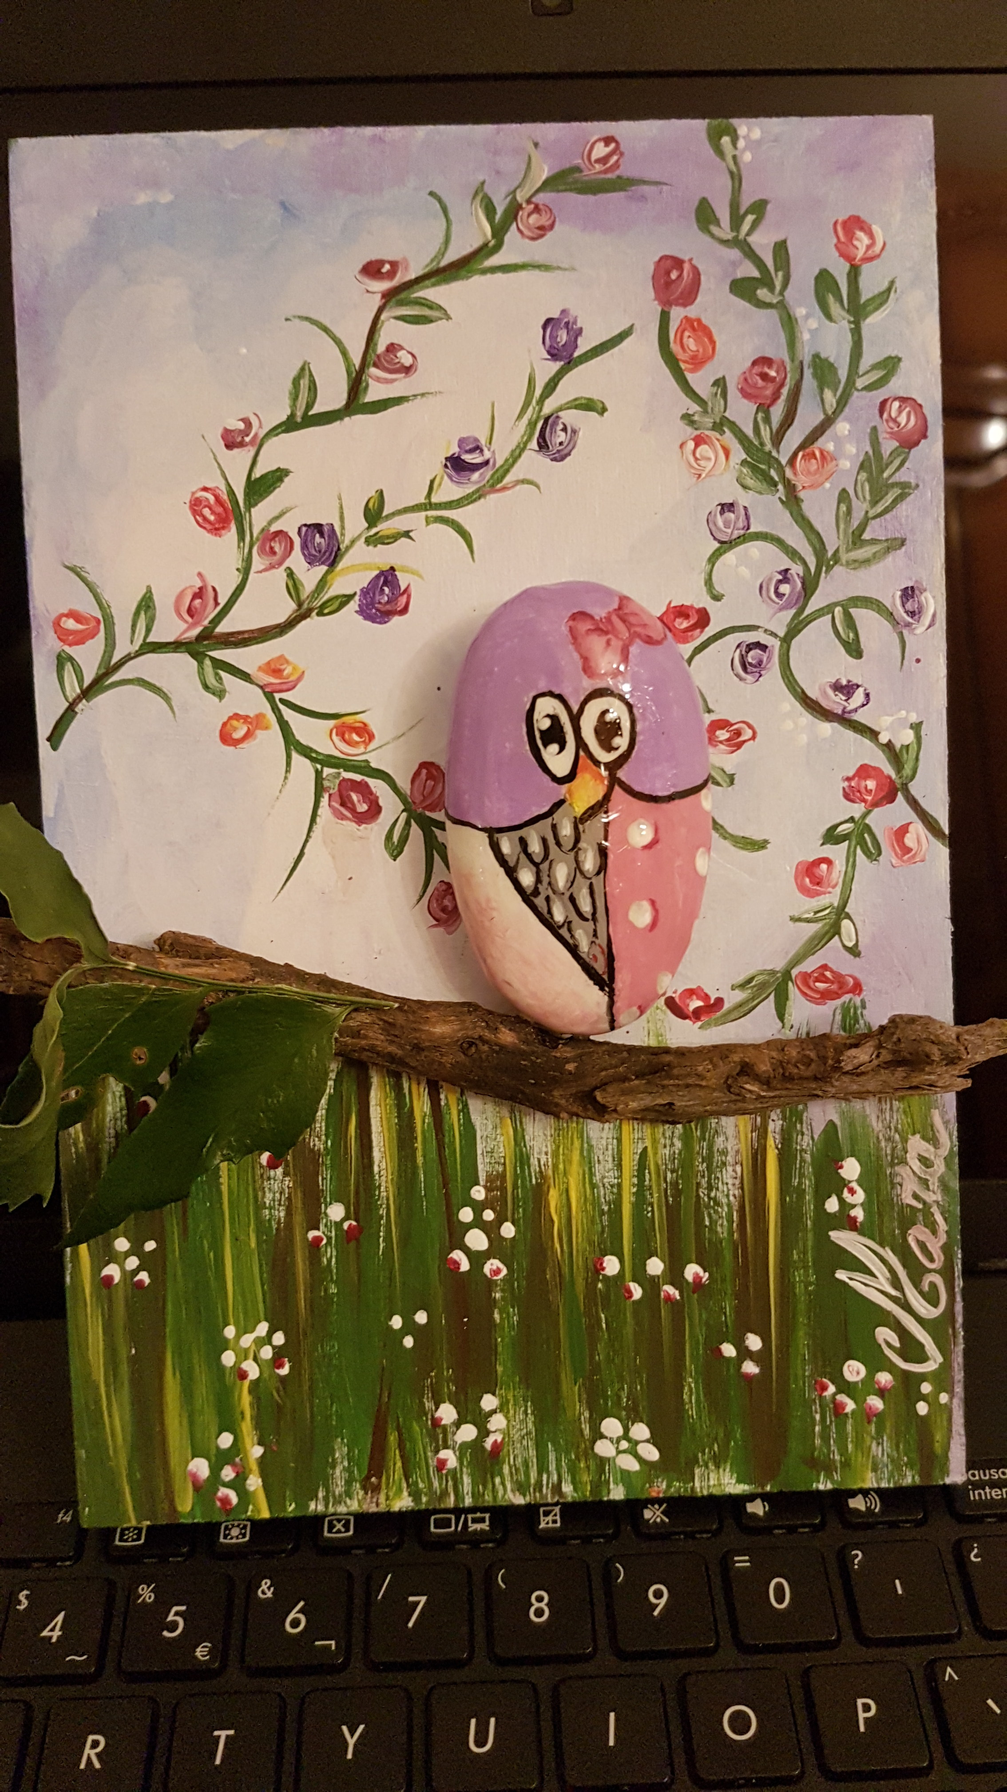
NUESTROS TRABAJOS
Cucharas de madera con detalles de tela y goma eva
Material: piedra, rama y hojas.

Slide 9
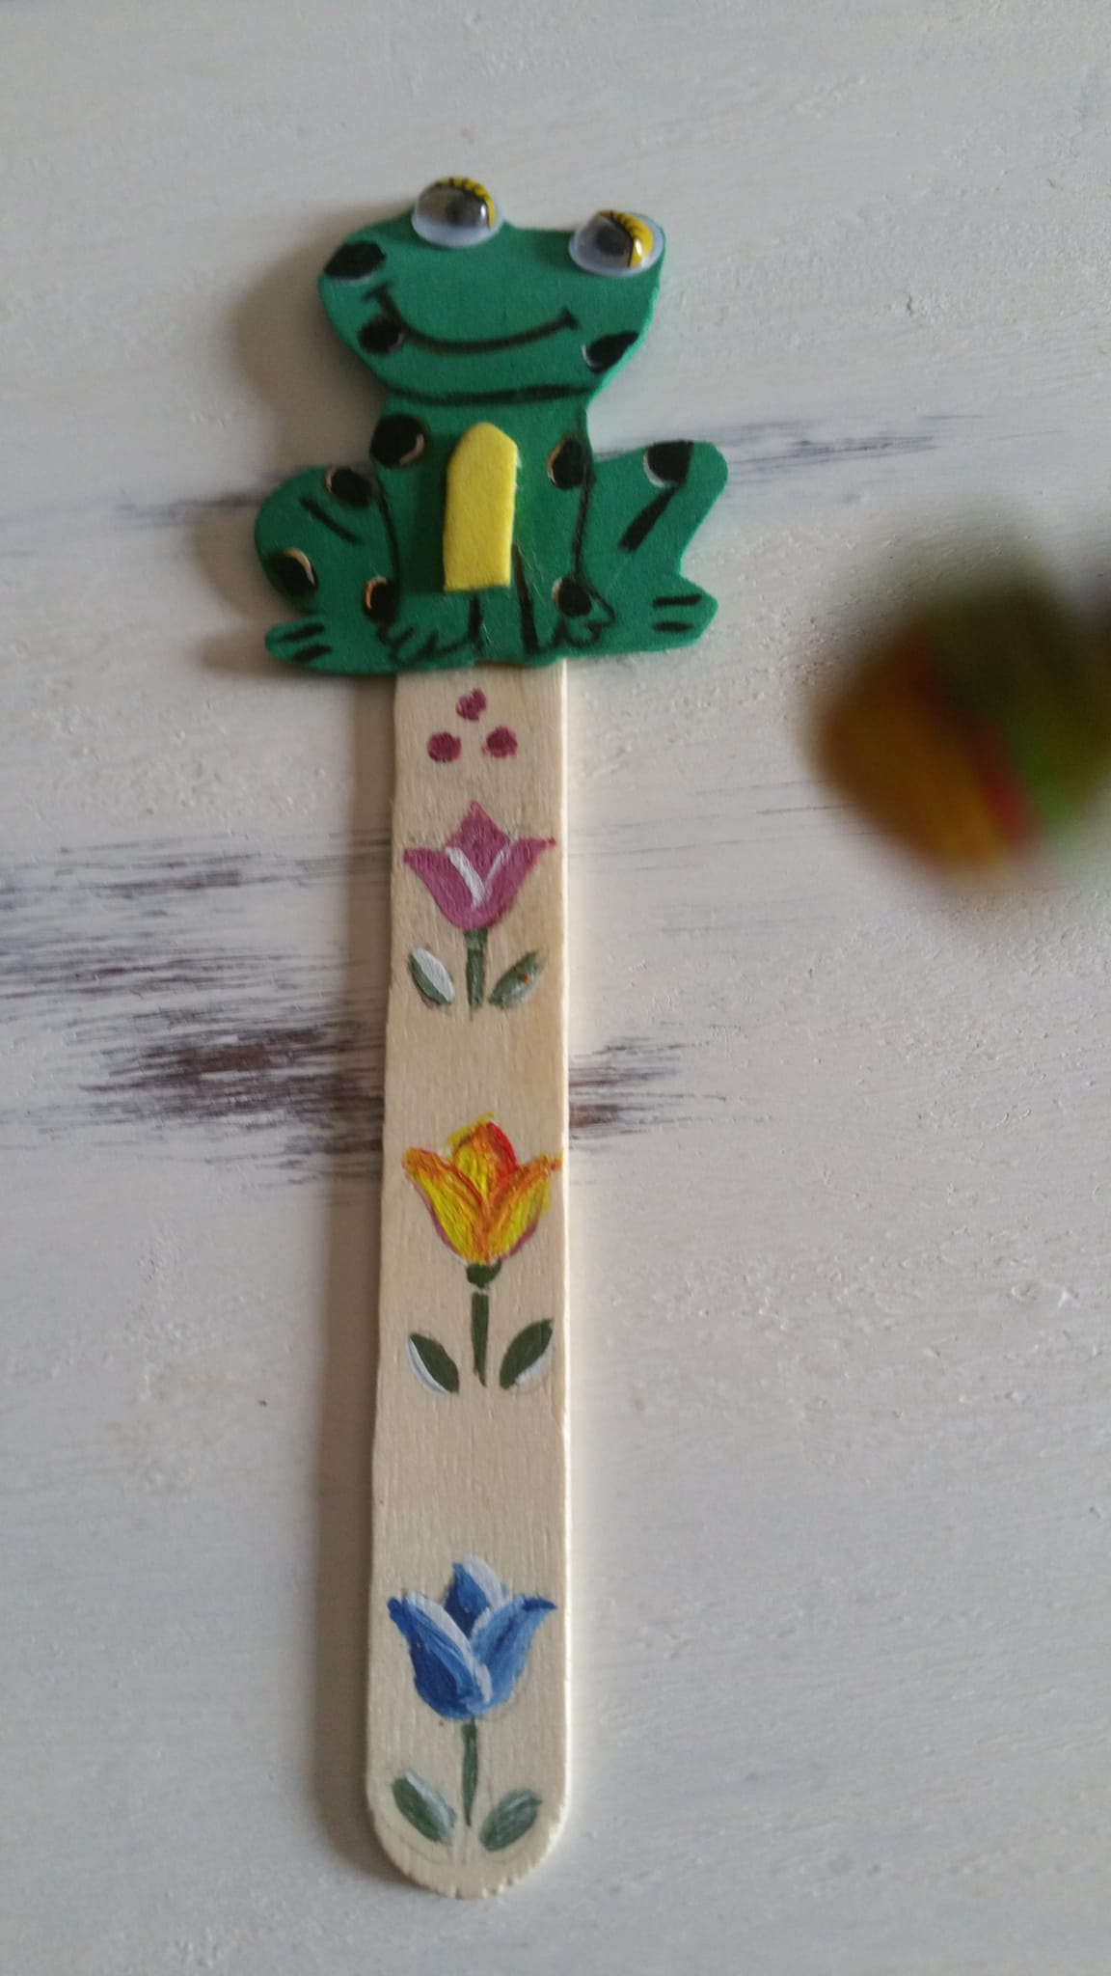
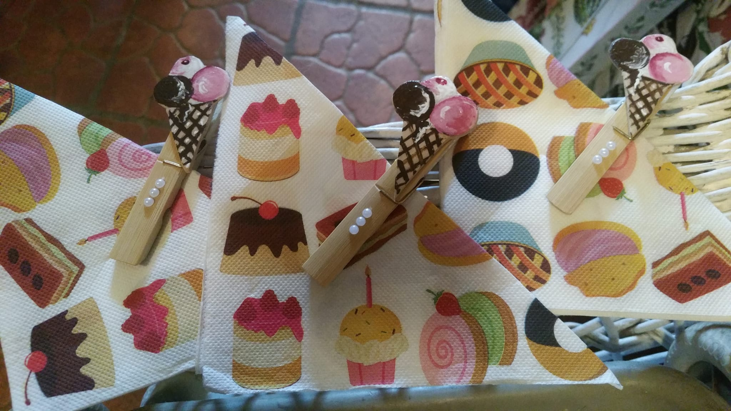
Marcapáginas: depresores y goma eva
Servilleteros: pinzas, goma eva con detalles pintados encima.

Slide 10
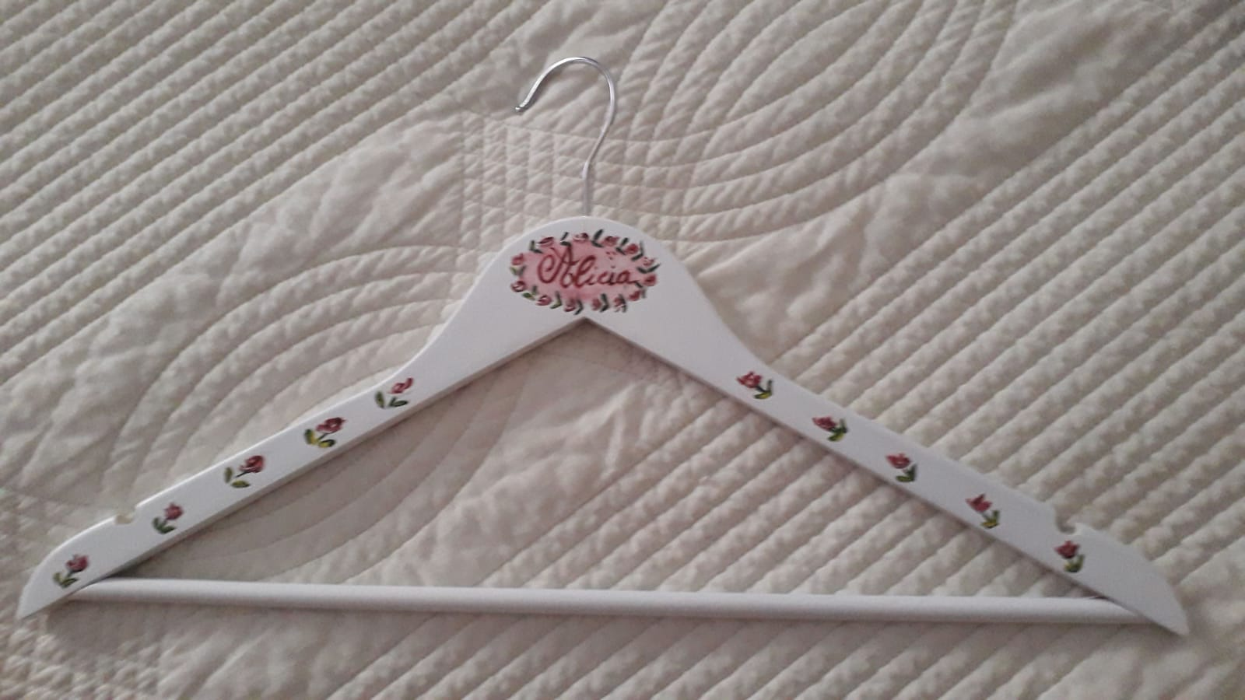
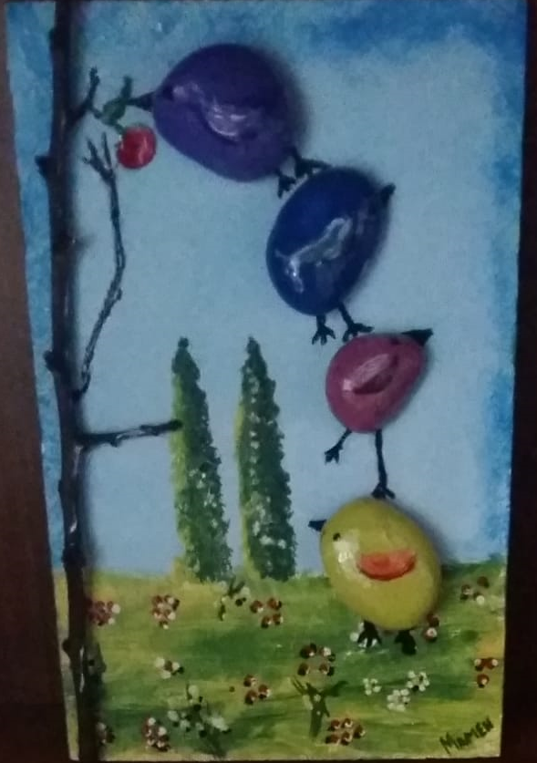
Percha decorada
Unos cactus hechos de piedras
Otro trabajo con piedras y ramitas

Slide 11
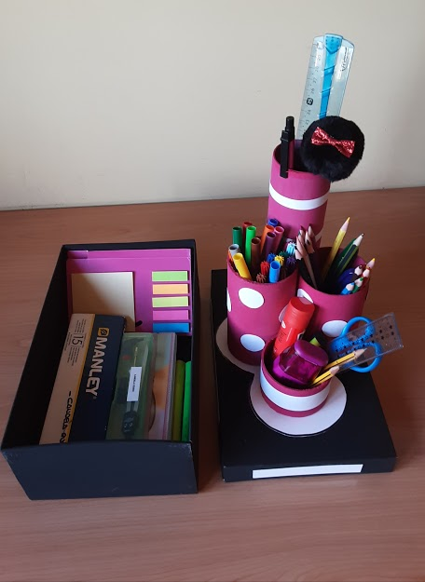
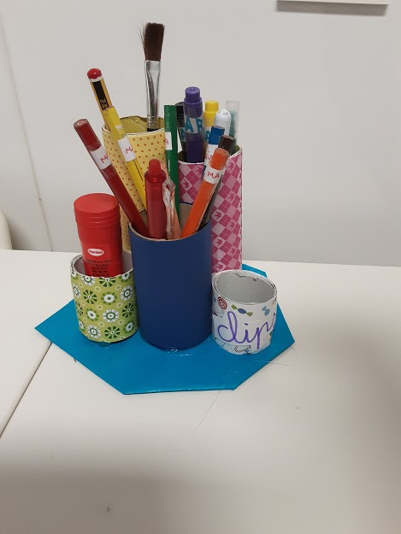
Trabajos
alumnos

Slide 12
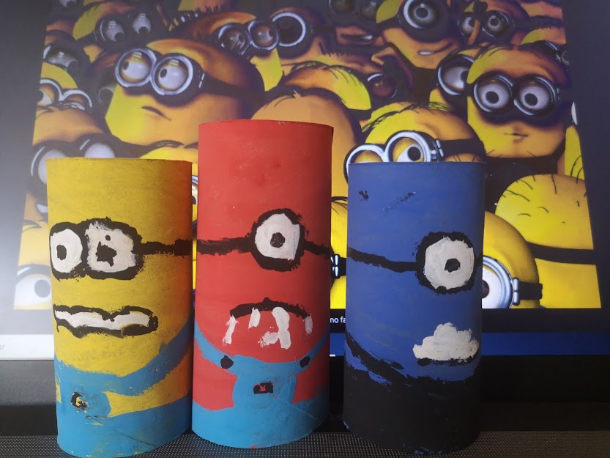
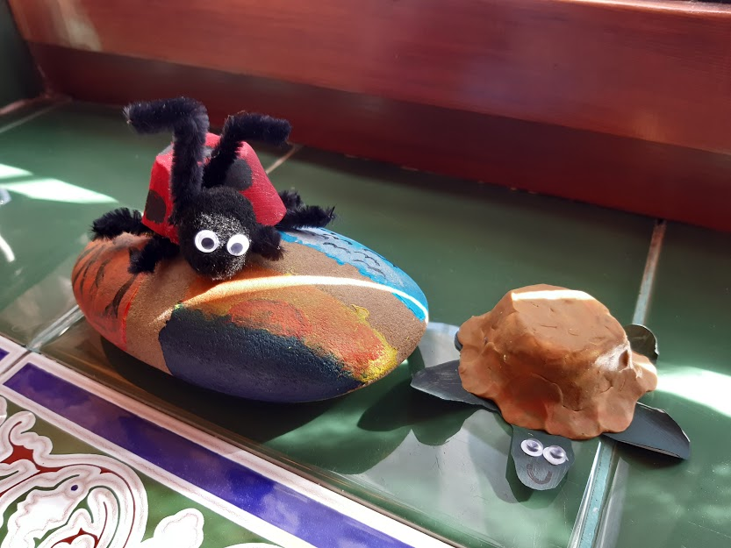
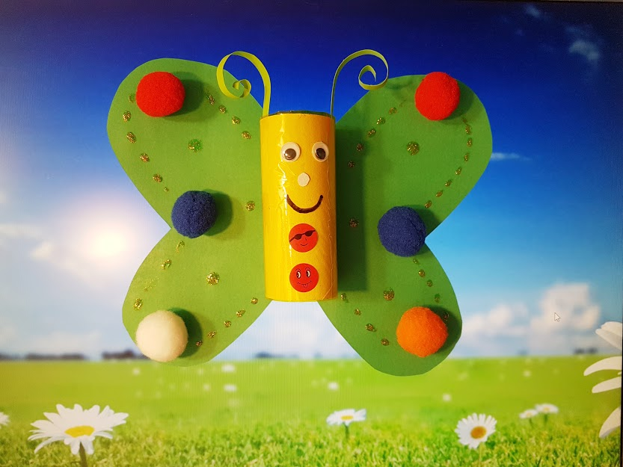
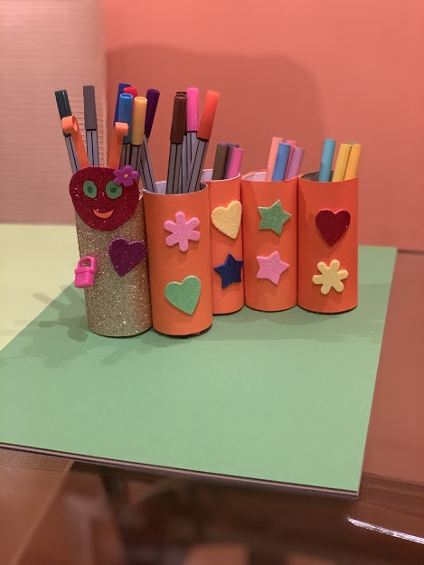

Slide 13
